Slide 1
表格
第6章

Slide 2
教学重点
掌握表格基本结构、完整结构
掌握表格语义化
掌握2个属性：rowspan和colspan

Slide 3
6.1 表格简介
表格布局方式已经被舍弃，现在用的是“浮动布局”和“定位布局”（CSS部分的内容）
表格一般用于展示数据

Slide 4
6.2 基本结构
在HTML中，一个表格一般会由以下3个部分组成：
表格：table
行：tr
单元格：td
默认情况下，表格是没有边框的。其中，表格的边框、颜色、大小都是由CSS控制

Slide 5
6.3 完整结构
表格完整结构包括：table、tr、td、caption、th。
语法：
<table>
<caption>表格标题</caption>
<tr>
<td>单元格1</td>
<td>单元格2</td>
</tr>
<tr>
<td>单元格3</td>
<td>单元格4</td>
</tr>
</table>

Slide 6
th和td的区别：
显示上：浏览器会以“粗体”和“居中”来显示th标签中的内 容，但是td标签不会；
语义上：th标签用于表头，而td标签用于表行。

Slide 7
6.4 表格语义化
thead、tbody和tfoot把表格划分为3部分：表头、表身、表脚。有了这3个标签，表格语义更加良好，结构更清晰，也更具有可读性和可维护性。

Slide 8
【疑问】：对于表格的显示效果来说，thead、tbody和tfoot这3个标签加了跟没加是一样的啊，为什么还要用呢？
单纯从显示效果来说，确实如此。曾经作为初学者时，我也有过这样的疑问。但是加了之后，会让你的代码更具有逻辑性，并且还可以很好地结合CSS来分块控制样式。

Slide 9
6.5 合并行
我们可以使用rowspan属性来合并行。所谓的合并行，指的是将“纵向的N个单元格”合并。
语法：
<td rowspan = "跨越的行数"></td>

Slide 10
6.5 合并列
我们可以使用colspan属性来合并列。所谓的合并列，指的是将“横向的N个单元格”合并。
语法：
<td colspan = "跨越的列数"></td>

Slide 11
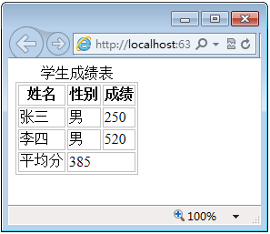
练习题
一、单选题
1、下面有关表格的说法正确的是（ ）。
A. 表格已经被抛弃了，现在没必要学
B. 我们可以使用表格来布局
C. 表格一般用于展示数据
D. 表格最基本的3个标签是：tr、th、td
二、编程题
1、利用这一章学到的知识，制作右图所示的
表格效果，并且要求代码语义化。

